Slide 1
项目进度报告
“数智教育”教学管理平台
负责人：周东霖
演示者：张燕波

Slide 2
项目目的
本项目来源于阿里巴巴天池比赛：“数智教育”数据可视化创新大赛。
本项目致力于打造一款适用于高中教育的智慧教育应用，通过大数据分析和可视化展示，挖掘重要信息以提供给教育工作者和家长，为教育工作者和家长进一步了解学生学习情况提供帮助。
简而言之，本平台的定位是：基于数据可视化的教学信息管理系统。

Slide 3

项目进度
需求分析
编码：进行中
概要设计
测试：进行中
详细设计
验收：未达成
数据库：维护中

Slide 4
需求分析
软件用户：学生家长、班主任、教务员。
教务员：录入全校的学生、教师信息；拥有权限查看和修改学生、教师信息；录入考试成绩等等。
班主任可以查看他负责的班级学生的全部信息、考试信息。
家长可以查看他的孩子的信息、考试信息、个人消费信息、考勤信息、综合评价信息。

Slide 5
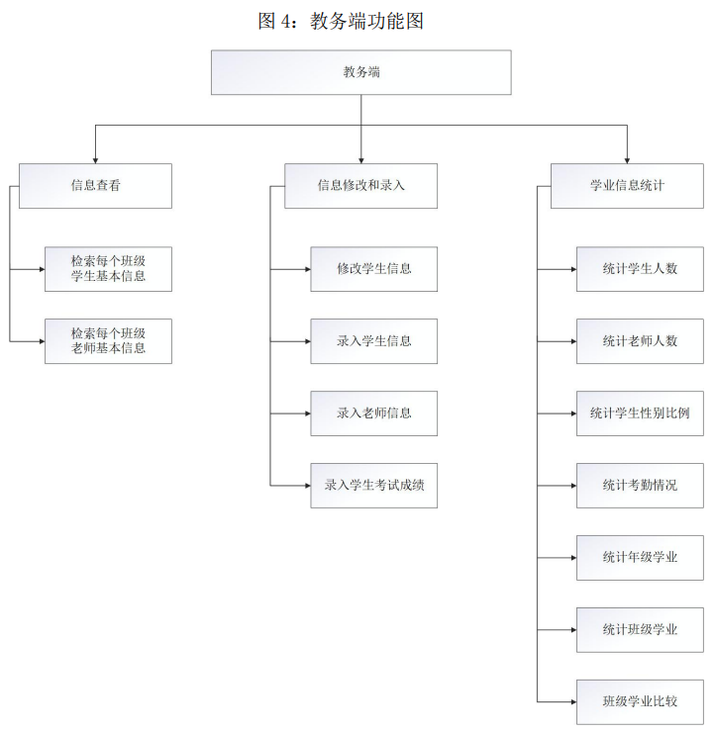
教务员端功能设计

Slide 6
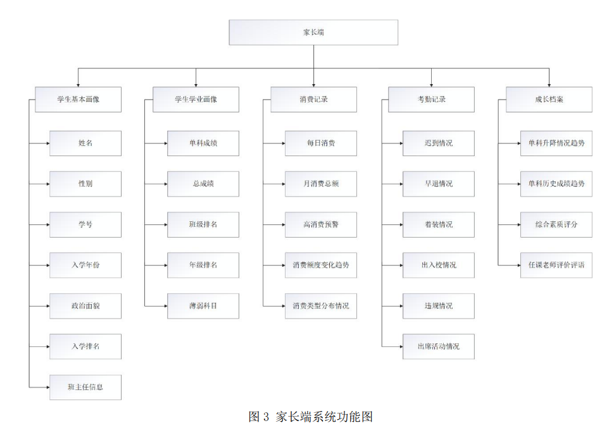
家长端功能设计

Slide 7
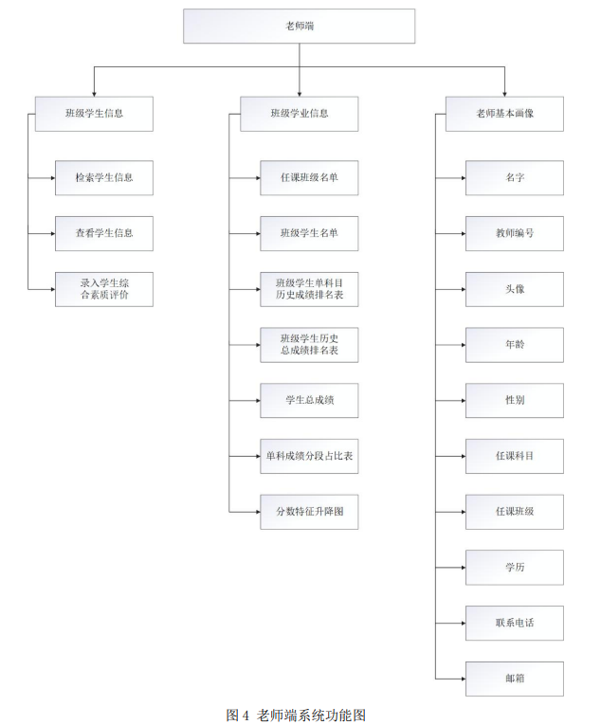
班主任端功能设计

Slide 8
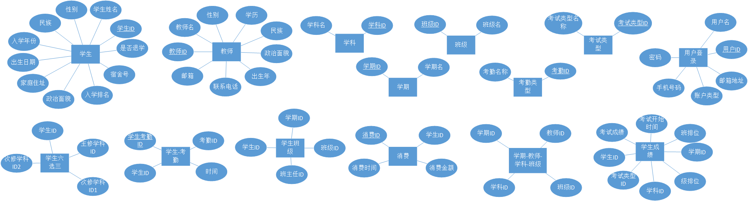
数据库设计（MySQL）
数据库数据基于阿里天池“数智教育”数据可视化创新大赛数据集。
数据库内有教师数据189条，学生数据1765条，学生考勤数据23630条，学生成绩数据452394条，其余数据若干。

Slide 9
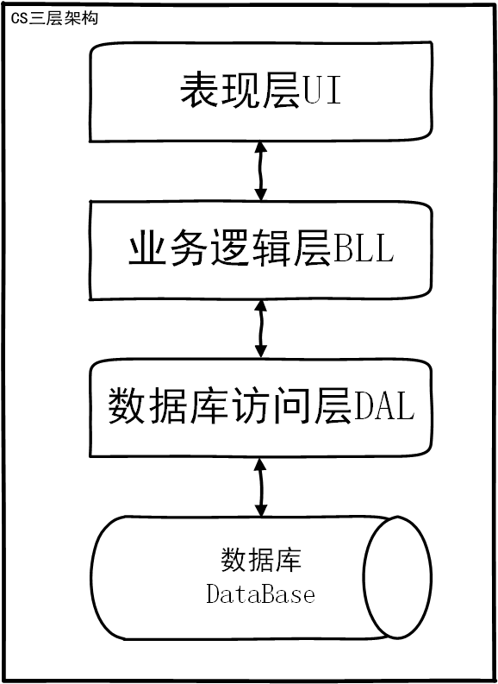
软件架构
表现层处理界面控件的响应和显示,使用模块化设计,不同功能在不同页面页面实现。
业务逻辑层提供各种处理方法,接受来自UI的数据请求,调用数据库访问模块进行处理,并将处理结果返回UI层。
数据库访问层封装了对数据库的操作。
优点：各层分离，并行开发，提高效率。

Slide 10
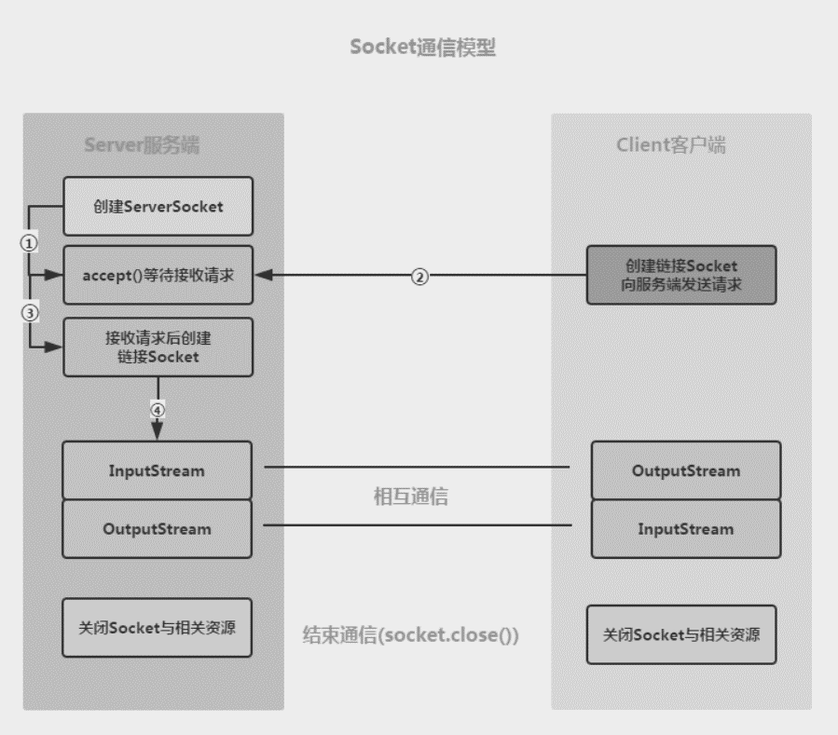
通信方式
项目中服务端与客户端的通信方式为基于TCP协议的Socket通信。
我们自定义了一个传输对象类，将所需数据封装在一个对象里。接收端接收到该对象后，通过解析还原原对象，再依次读取出其中的内容。
优点：数据不存本地，多重权限请求，安全性得以保证。

Slide 11
界面设计
来几张客户端的图

Slide 12
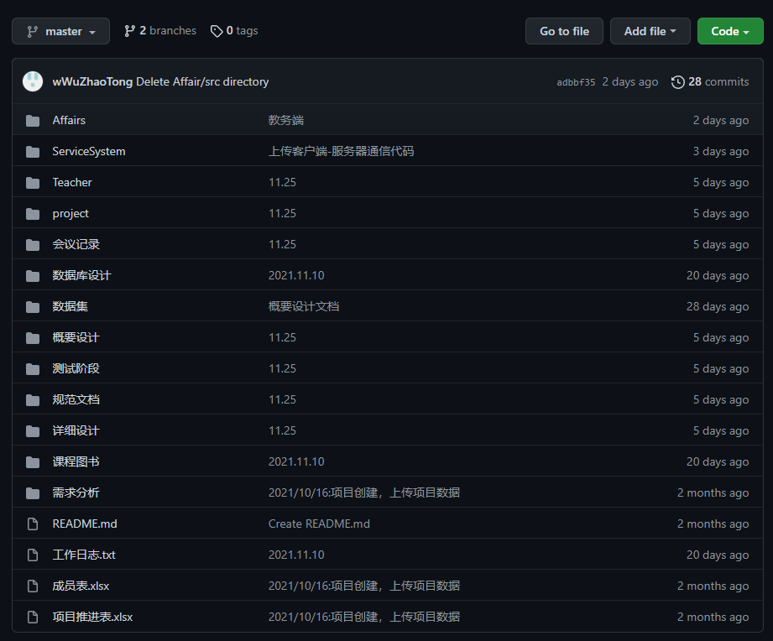
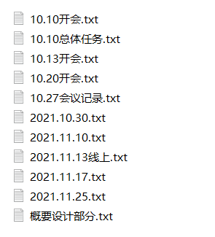

项目地址与会议记录
https://github.com/donglinzhou/Visual_management_software

Slide 13
print(“Thank you for watching.”)

